Slide 1

Семинар 5
Курс “Введение в BI” Алгоритмы математических и статистических функций для расчета
Notes:
Выбери любой подходящий макет с названием “Титульник”.

Slide 2
Ваши вопросы
Вопросы по шестой лекции

Slide 3
Викторина

Slide 4
Какой функции из Excel нет в DAX?
Викторина
If
Vlookup
Concatenate
Right
Distinct
Sum
Notes:
Посоветуйся с методистом как лучше провести знакомство с аудиторией. Вопросы могут меняться. Стандартный слайд знакомства. Не меняем его, меняем текст в нем и иллюстрации (если нужно)

Slide 5
Какой функции из Excel нет в DAX?
Викторина
If
Vlookup
Concatenate
Right
Distinct
Sum
Notes:
Посоветуйся с методистом как лучше провести знакомство с аудиторией. Вопросы могут меняться. Стандартный слайд знакомства. Не меняем его, меняем текст в нем и иллюстрации (если нужно)

Slide 6

Какие есть характеристики у связей?
Викторина
Открытый вопрос: напишите в чат свои варианты
Notes:
Посоветуйся с методистом как лучше провести знакомство с аудиторией. Вопросы могут меняться. Стандартный слайд знакомства. Не меняем его, меняем текст в нем и иллюстрации (если нужно)

Slide 7
Какие есть характеристики у связей?
Викторина
Кратность и кроссфильтрация
Notes:
Посоветуйся с методистом как лучше провести знакомство с аудиторией. Вопросы могут меняться. Стандартный слайд знакомства. Не меняем его, меняем текст в нем и иллюстрации (если нужно)

Slide 8
Расскажите своими словами что такое меры?
Викторина
Открытый вопрос: напишите в чат свои варианты
Notes:
Посоветуйся с методистом как лучше провести знакомство с аудиторией. Вопросы могут меняться. Стандартный слайд знакомства. Не меняем его, меняем текст в нем и иллюстрации (если нужно)

Slide 9
Расскажите своими словами что такое меры?
Викторина
Виртуальная расчетная единица, которая зависит от контекста.
Notes:
Посоветуйся с методистом как лучше провести знакомство с аудиторией. Вопросы могут меняться. Стандартный слайд знакомства. Не меняем его, меняем текст в нем и иллюстрации (если нужно)

Slide 10
Чем меры отличаются от столбцов?
Викторина
Открытый вопрос: напишите в чат свои варианты
Notes:
Посоветуйся с методистом как лучше провести знакомство с аудиторией. Вопросы могут меняться. Стандартный слайд знакомства. Не меняем его, меняем текст в нем и иллюстрации (если нужно)

Slide 11
Чем меры отличаются от столбцов?
Викторина
Столбцы | Меры
Хранятся в физической и оперативной памяти | Рассчитываются в моменте использования
Рассчитываются один раз | Рассчитываются в зависимости от контекста или фильтра
Для всех типов данных | Для количественных метрик
Можно использовать для фильтров | Почти никогда нельзя использовать для фильтров
Notes:
Посоветуйся с методистом как лучше провести знакомство с аудиторией. Вопросы могут меняться. Стандартный слайд знакомства. Не меняем его, меняем текст в нем и иллюстрации (если нужно)

Slide 12
Какая функция DAX считает количество непустых значений в столбце?
Викторина
Открытый вопрос: напишите в чат свои варианты
Notes:
Посоветуйся с методистом как лучше провести знакомство с аудиторией. Вопросы могут меняться. Стандартный слайд знакомства. Не меняем его, меняем текст в нем и иллюстрации (если нужно)

Slide 13
Какая функция DAX считает количество непустых значений в столбце?
Викторина
counta
Notes:
Посоветуйся с методистом как лучше провести знакомство с аудиторией. Вопросы могут меняться. Стандартный слайд знакомства. Не меняем его, меняем текст в нем и иллюстрации (если нужно)

Slide 14
Назовите любые 3 оператора в DAX.
Викторина
Открытый вопрос: напишите в чат свои варианты
Notes:
Посоветуйся с методистом как лучше провести знакомство с аудиторией. Вопросы могут меняться. Стандартный слайд знакомства. Не меняем его, меняем текст в нем и иллюстрации (если нужно)

Slide 15
Назовите любые 3 оператора в DAX.
Викторина
арифметические: +, — , *, /, ^
сравнения: >, <, >=, <=, <>, ==, =
объединения текста: &
логические: &&, ||, IN
Notes:
Посоветуйся с методистом как лучше провести знакомство с аудиторией. Вопросы могут меняться. Стандартный слайд знакомства. Не меняем его, меняем текст в нем и иллюстрации (если нужно)

Slide 16
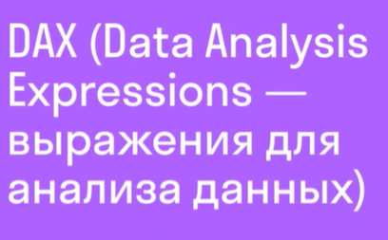
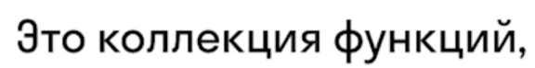
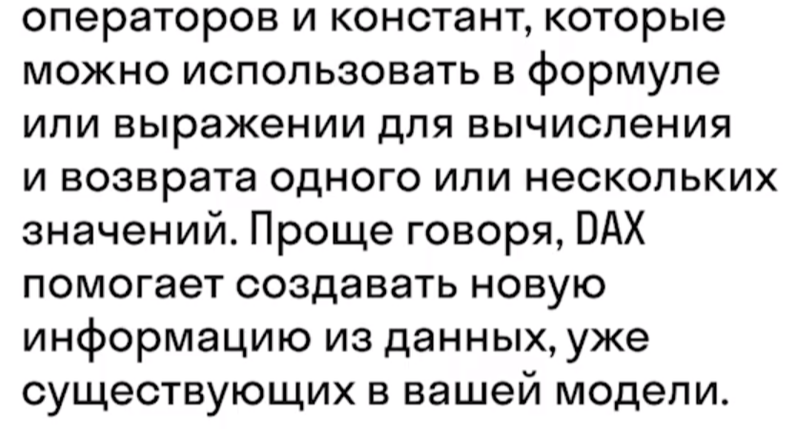

Slide 17
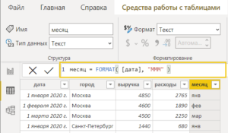
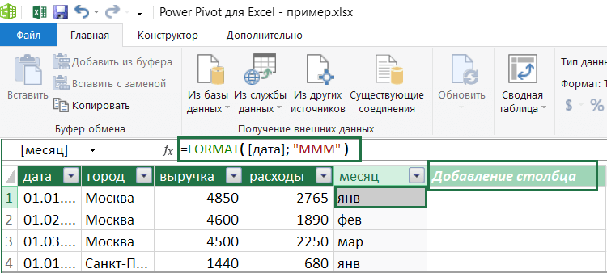
Вычисляемые столбцы, меры и таблицы
С помощью DAX-формул в Power BI можно создавать:
вычисляемые столбцы;
меры;
вычисляемые таблицы.
В Excel есть только вычисляемые столбцы и меры.
Вычисляемый столбец – это столбец, который добавляется в существующую таблицу, а DAX-формула определяет значения этого столбца.
Как и обычные столбцы в модели данных, вычисляемые столбцы можно использовать в других вычислениях. А также для создания связей между таблицами, для построения визуализаций и срезов.

Slide 18
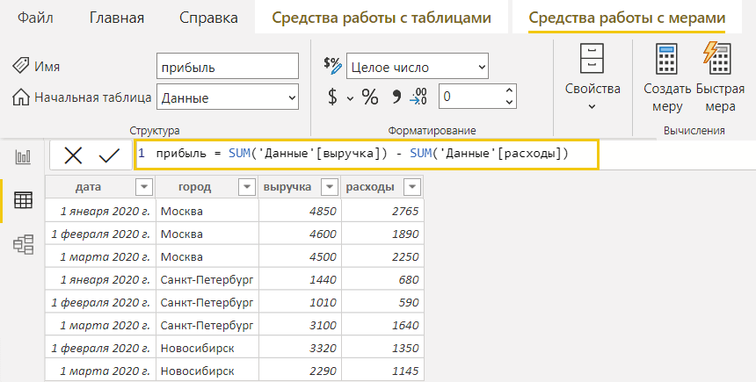
Меры – это динамические вычисления, результаты которых рассчитываются в зависимости от контекста. Результат вычисления меры можно увидеть в отчете, где мы задаем в каком именно контексте (в разрезе каких полей, фильтров и др.) нужно посчитать меру.
При создании мер нужно обязательно использовать агрегирующие функции, например суммирования SUM. Мера не может быть создана просто как обращение к столбцу таблицы: - Так не работает: прибыль:= 'Данные'[выручка] — 'Данные'[расходы] + Так работает: прибыль:= SUM('Данные'[выручка]) – SUM('Данные'[расходы])
Меры лучше создавать, когда нужны числовые вычисления, например, для промежуточных итогов, вычисления процентов, доли продукта в группе и так далее. Меры можно использовать для вычисления других мер и столбцов. При оформлении отчетов и сводных таблиц меры добавляются только в область значений.

Slide 19
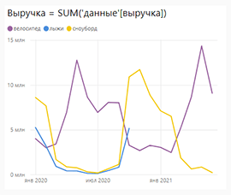
Базовые DAX-формулы
SUM суммирует числа в столбце. Её аналог в Excel – формула СУММ. Синтаксис формулы очень простой:
SUM(<столбец>)
SUM — это базовая формула, а всё потому что вычисления, связанные с цифрами, в DAX делаются с помощью мер. Нельзя просто так взять и обратиться к цифрам какого-то столбца напрямую. Придется это сделать с помощью какой-то агрегирующей формулы, чаще всего – с помощью SUM. Так что эта формула не только считает сумму, без нее в принципе мало какие расчёты работают )

Slide 20
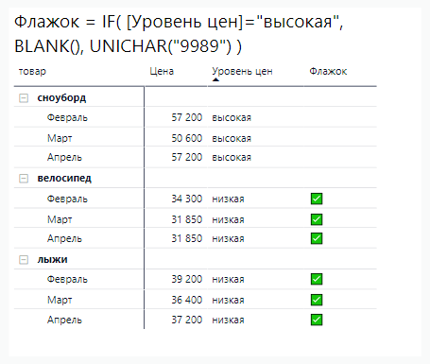
BLANK
Формула BLANK возвращает пустое значение. Пустое значение в DAX – это отсутствие значения, а не привычный нам в Excel 0 (ноль) или пустая строка («»).
Записывается формула очень просто:
BLANK()
Никаких аргументов у нее нет.
Формулы BLANK нет в Excel, но в вычислениях с DAX она используется очень часто. Для чего нужна формула BLANK? Она помогает скрыть в отчетах ненужные значения.
IF
Формула IF – это логическая формула, аналог ЕСЛИ в Excel. Она проверяет условие и, если условие выполнено, возвращает одно значение, иначе – другое значение.
Синтаксис формулы:
IF(<условие>, <значение если истина>[, <значение если ложь>])
При всей важности формулы IF, используется она не так часто, как может показаться. Потому что во многих DAX-вычислениях её заменяют формулы фильтрации, о которых мы расскажем позже.

Slide 21
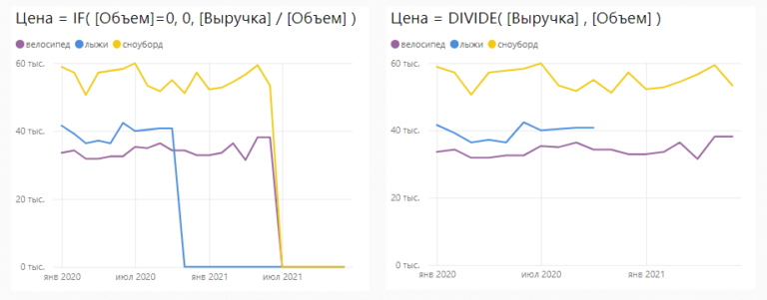
DIVIDE
Формула DIVIDE – формула для улучшенного деления. Несмотря на то, что в DAX есть привычный нам оператор деления / , формула DIVIDE лучше. Она удобнее и в ней не надо делать проверку ошибки деления на ноль. Формула сама всё проверит и заменит ошибку на пустое значение.
Синтаксис формулы:
DIVIDE(<числитель>, <знаменатель> [, <альтернативный результат>])

Slide 22
MIN и MAX
Формулы MIN и MAX – это агрегирующие формулы. Они находят минимальное и, соответственно, максимальное значение из столбца или из двух выражений (выражение должно вычислять единичное значение).
MIN(<столбец>) MIN(<выражение1>, <выражение2>) | MAX(<столбец>) MAX(<выражение1>, <выражение2>)
Если вы думаете, что эти формулы нужны для поиска наименьшего или наибольшего значения показателя, то вы правы. А еще MIN и MAX часто применяются в вычислениях, связанных с датами. То есть они вам точно пригодятся – выписываем и берем на вооружение!

Slide 23
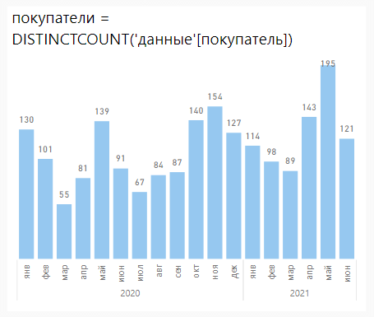
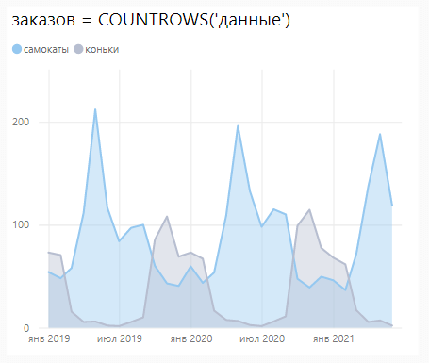
DISTINCTCOUNT
DISTINCTCOUNT – полезная формула. Она подсчитывает количество уникальных значений в столбце таблицы.
Синтаксис формулы:
DISTINCTCOUNT(<столбец>)
COUNTROWS
Формула COUNTROWS считает количество всех строк в таблице. В отличие от предыдущей формулы, она считает все подряд строки, а не только уникальные значения. С помощью этой формулы можно узнать, например, число всех транзакций за период.
COUNTROWS(<таблица>)
COUNTROWS умеет считать строки не только в простой таблице, но и в таблице, заданной каким-то выражением, например, с помощью фильтрации. Для подсчета пустых ячеек используется формула COUNTBLANK.

Slide 24
Функции агрегирования
DAX-формулах для обращения к данным нужно писать формулы агрегирования, такие как SUM, MAX и MIN. Также часто встречаются AVERAGE и COUNT – среднее и количество.
Что считать | Вычисления по таблице | Вычисления для непустых значений (A) | Вычисления для каждой строки таблицы (Х)
Сумма | SUM |  | SUMX
Среднее | AVERAGE | AVERAGEA | AVERAGEX
Максимум | MAX | MAXA | MAXX
Минимум | MIN | MINA | MINX
Количество | COUNT | COUNTA | COUNTX
Для чего нужны построчные вычисления в формулах с «X»? Если создать меру так: Мера = SUM('Данные'[Цена]) * SUM('Данные'[Количество]), вычисления будут некорректные.
Необходимы вычисления по строкам: Мера = SUMX('Данные'; [Цена] * [Количество])

Slide 25
Логические функции
Формула | Что делает | Похожая формула Excel
IF | проверка выполнения условия | ЕСЛИ
AND, && | проверяет, все ли аргументы истинные | И
OR, || | проверяет, есть ли хотя бы один аргумент, равный TRUE | ИЛИ
NOT | меняет логическое значение на противоположное | НЕ
TRUE, FALSE | значения Истина и Ложь | ИСТИНА, ЛОЖЬ
IFERROR | проверяет, нет ли ошибки | ЕСЛИОШИБКА
SWITCH | аналог формулы IF, более удобный для множественных условий | ВЫБОР
Если формула в некоторых случаях выдает ошибку, ее можно «перехватить» с помощью IFERROR. Хотя лучше сразу проверять данные на ошибки — до выполнения расчетов.
БезОшибки = IFERROR( [Цена] * [Количество] ; BLANK() )

Slide 26
Математические функции
Формула | Что делает | Похожая формула Excel
ABS | находит модуль числа | ABS
SIGN | определяет знак числа | ЗНАК
POWER | возведение в степень | СТЕПЕНЬ
SQRT | находит квадратный корень | КОРЕНЬ
QUOTIENT | возвращает только целую часть деления | ОТБР
RANDBETWEEN | возвращает случайное число в диапазоне между двумя числами | СЛУЧМЕЖДУ
ROUND | округление до заданного числа десятичных разрядов | ОКРУГЛ
ROUNDUP | округление в большую сторону | ОКРУГЛВВЕРХ
ROUNDDOWN | округление в меньшую сторону | ОКРУГЛВНИЗ

Slide 27
Текстовые функции
Формула | Что делает | Похожая формула Excel
CONCATENATE, CONCATENATEX и оператор & | объединяет текстовые строки в одну, оператор & используется для объединения строк текста | СЦЕПИТЬ, ОБЪЕДИНИТЬ и &
TRIM | удаляет лишние пробелы | СЖПРОБЕЛЫ
LOWER и UPPER | преобразует все буквы в строке в строчные / прописные | СТРОЧН и ПРОПИСН
LEFT и RIGHT | возвращает указанное количество символов с начала (конца) строки | ЛЕВСИМВ и ПРАВСИМВ
LEN | возвращает число символов в строке | ДЛСТР
FIND и SEARCH | возвращает номер начальной позиции искомого текста в строке (с учетом или без учета регистра) | НАЙТИ и ПОИСК
MID | возвращает строку из текста по начальной позиции и длине | ПСТР
FORMAT | преобразует значение в текст в соответствии с указанным форматом | ТЕКСТ

Slide 28
Функции для работы с датами
Формула | Что делает | Похожая формула Excel
TODAY | определяет сегодняшнюю дату | СЕГОДНЯ
DATE | возвращает заданную дату | ДАТА
DAY, MONTH, YEAR | вычисляет день, месяц, год для заданной даты | ДЕНЬ, МЕСЯЦ, ГОД
WEEKDAY | возвращает номер дня недели, от 1 до 7 | ДЕНЬНЕД
WEEKNUM | определяет номер недели в году | НОМНЕДЕЛИ
EDATE | находит дату через указанное число месяцев от заданной даты | ДАТАМЕС
EOMONTH | находит дату последнего дня месяца до или после указанного числа месяцев | КОНМЕСЯЦА

Slide 29
Практика

Slide 30
Задание №1
В наших данных по визуализации сделать отдельную таблицу с уникальными Client ID.
5 минут
Notes:
Посоветуйся с методистом как лучше провести знакомство с аудиторией. Вопросы могут меняться. Стандартный слайд знакомства. Не меняем его, меняем текст в нем и иллюстрации (если нужно)

Slide 31
Задание №2
В наших данных по визуализации связать справочник и маркетинговые данные.
10
минут
Notes:
Посоветуйся с методистом как лучше провести знакомство с аудиторией. Вопросы могут меняться. Стандартный слайд знакомства. Не меняем его, меняем текст в нем и иллюстрации (если нужно)

Slide 32
Задание №3
В наших данных по визуализации связать Маркетинговые данные и данные из CRM так, чтобы данные из обеих таблиц фильтровали друг друга.
Проверить функциональность в визуализации.
20
минут
Notes:
Посоветуйся с методистом как лучше провести знакомство с аудиторией. Вопросы могут меняться. Стандартный слайд знакомства. Не меняем его, меняем текст в нем и иллюстрации (если нужно)

Slide 33
Задание №4
Рассчитайте по формуле DAX сумму Pageviews.
5
минут
Notes:
Посоветуйся с методистом как лучше провести знакомство с аудиторией. Вопросы могут меняться. Стандартный слайд знакомства. Не меняем его, меняем текст в нем и иллюстрации (если нужно)

Slide 34
Задание №5
Рассчитайте по формуле DAX среднее значение Goal Value.
5
минут
Notes:
Посоветуйся с методистом как лучше провести знакомство с аудиторией. Вопросы могут меняться. Стандартный слайд знакомства. Не меняем его, меняем текст в нем и иллюстрации (если нужно)

Slide 35
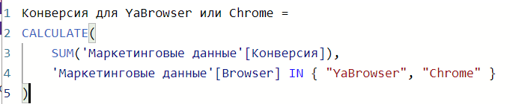
Задание №6
Рассчитайте по формуле DAX сумму конверсий по топ-2 браузерам по сессиям.
10
минут
Notes:
Посоветуйся с методистом как лучше провести знакомство с аудиторией. Вопросы могут меняться. Стандартный слайд знакомства. Не меняем его, меняем текст в нем и иллюстрации (если нужно)

Slide 36
Задание №7
Рассчитайте сумму конверсий по сессиям с присвоенным параметром города
10
минут
Notes:
Посоветуйся с методистом как лучше провести знакомство с аудиторией. Вопросы могут меняться. Стандартный слайд знакомства. Не меняем его, меняем текст в нем и иллюстрации (если нужно)

Slide 37
Создание таблицы дат
Таблица дат = VAR MinDate = YEAR(MIN('Маркетинговые данные'[Date]))
RETURN
ADDCOLUMNS(
FILTER(CALENDARAUTO(), YEAR([Date]) >= MinDate),
"Year", YEAR ( [Date] ),
"Year Month", FORMAT([Date], "yyyymm"),
"QuarterNum", QUARTER([Date]),
"Quarter", FORMAT([Date], "\Qq"),
"Month", FORMAT ( [Date], "mmm" ),
"Month Number", MONTH ( [Date] ),
"Day of Week", FORMAT ( [Date], "ddd" ),
"Day of Week Number", WEEKDAY ( [Date], 2 ))
Заголовок = "Продажи за " & SELECTEDVALUE('Календарь'[Год]) & " год"

Slide 38
Ваши вопросы
Вопросы по пятому семинару

Slide 39

Домашнее задание
Семинар
1. Досчитайте в справочнике недостающие данные: цену автомобиля в рублях, маржу в рублях, среднюю стоимость авто.
2. Посчитайте и добавьте в визуализацию количество уникальных пользователей и сделайте формат текста в визуализации с пробелом для тысяч.
3. Рассчитайте одной цифрой сколько было приходов к дилеру по топ трем городам и выведете показатель в визуализацию
Курс в рублях = if('Справочник'[Валюта]="Рубль", 1,RELATED('Курс валют'[Курс]))
Notes:
Посоветуйся с методистом как лучше провести знакомство с аудиторией. Вопросы могут меняться. Стандартный слайд знакомства. Не меняем его, меняем текст в нем и иллюстрации (если нужно)

Slide 40
Notes:
Стандартный слайд. Не меняем его совсем. Но всегда используем в конце презентации.

